Slide 1
若手業務報告会：TiNY
［一生技］（生推企）チャンタパラー タンチャノック
［一生技］（生推企）パートンタナサーン チャンヤ
Notes:
挨拶：
部課
名前
課題

Slide 2
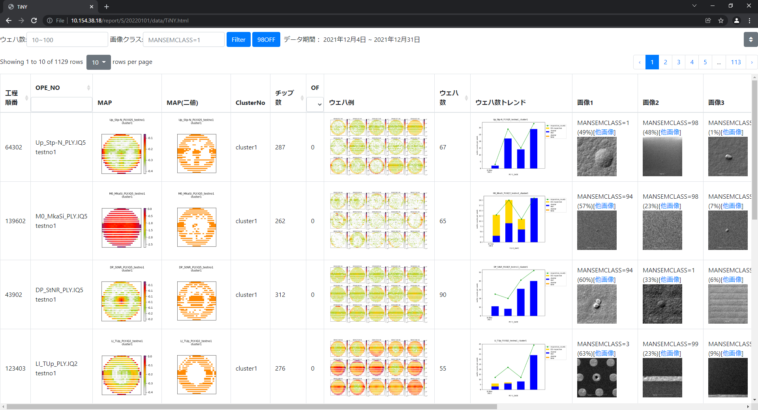
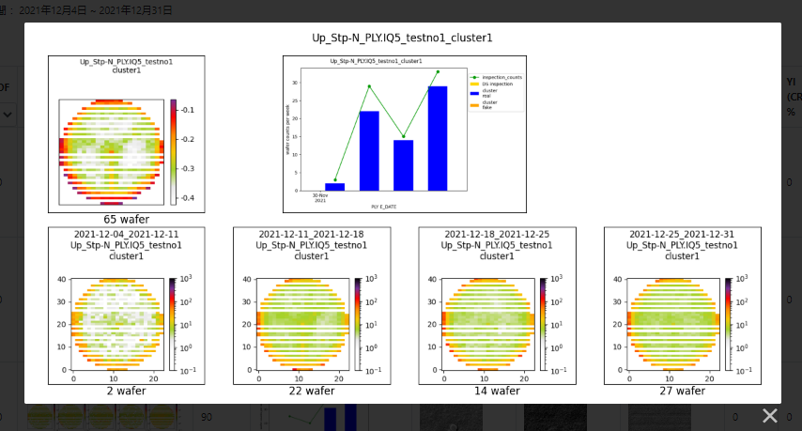
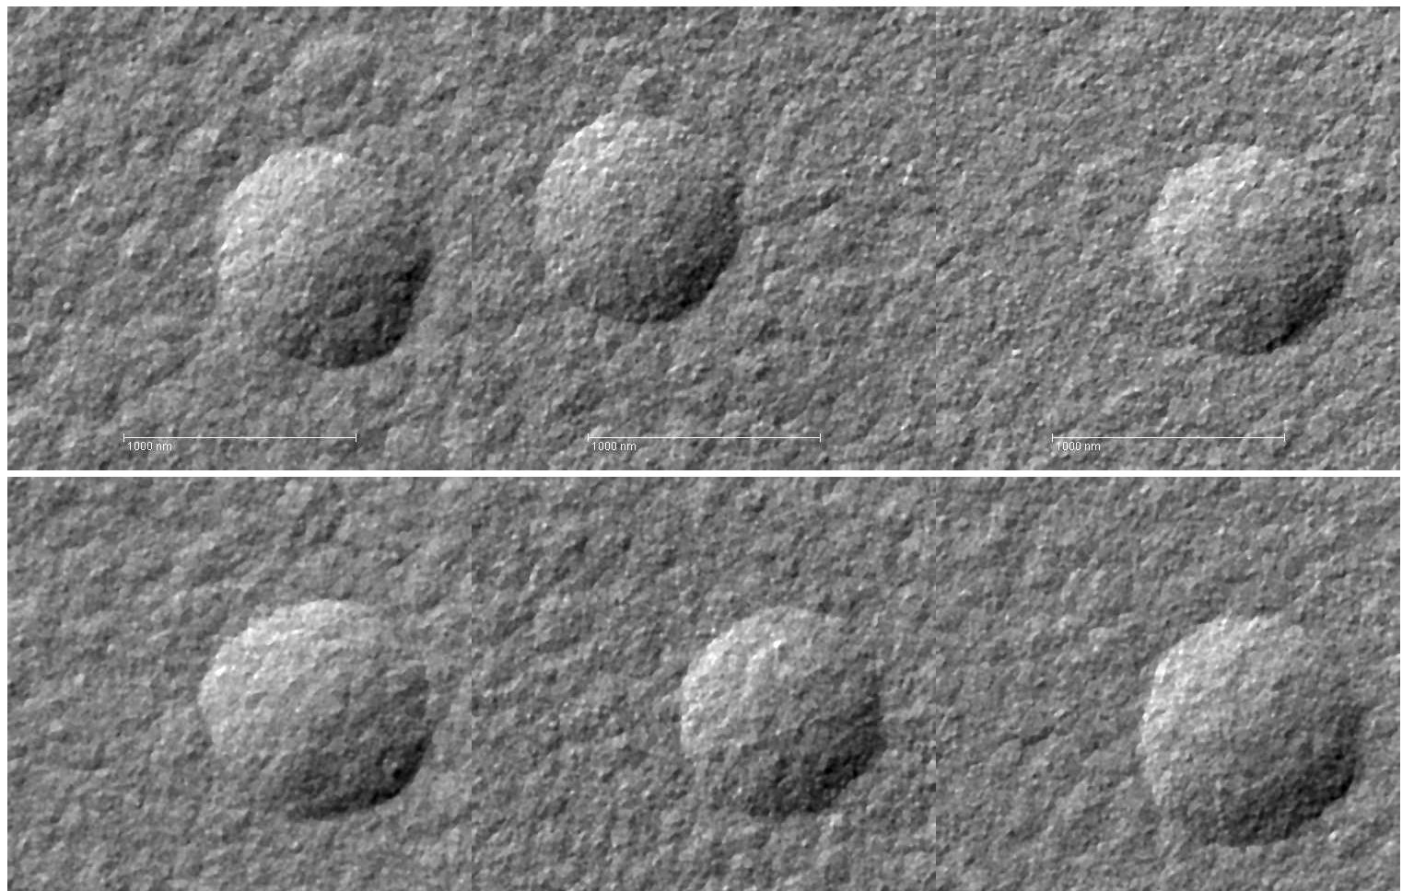
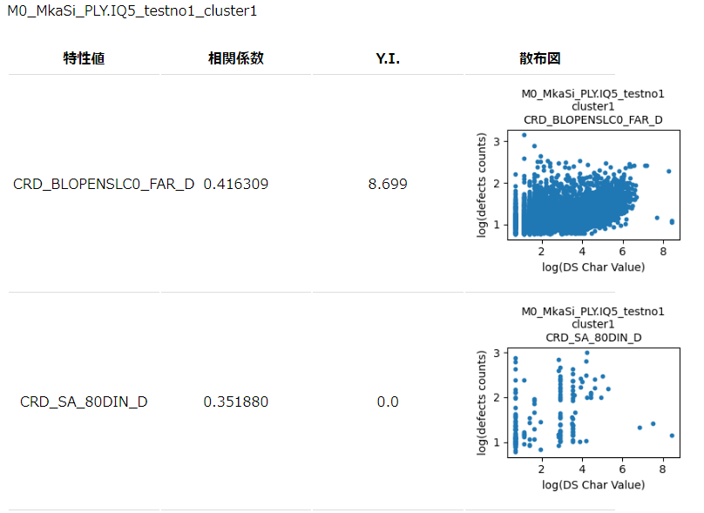
TiNYとは
PLYのMap傾向でClusteringをして課題出しを行う
Notes:
TiNYプロージェクトとは
（前説明してもらった言葉）加速するのため、サポートシステム

Slide 3
TiNY開発プロジェクト体制
PJL
(生推企)江口(CS)
[一生技]
サポート
(生推企)河井(CS)
[二生技]
PMO
(生推企)真嶋(E)
‘20/12~
サポート
(生推企)九津見(S)
毎朝ミーティング
システム開発
エンジン開発
ユーザー
リーダー
(技術推)張(S)
リーダー
(生推企)有村(E)
YA
(PI一)西尾(S)
‘21/3~
エンジニア
(生推企)チャンヤ(E)
エンジニア
(生推企)ソン(E)
‘20/12~
YA
(PI一)水上(E)
‘21/4~
エンジニア
(生推企)タンチャノック(E)
YM
(PI二)柴田(S)
‘21/4~
サポート
(技術推)有竹(CS)
全体定例（毎週月曜）

Slide 4
システム開発
週一回最新データのレポートをWebアプリで表示できるようにする
元々の構造
新しい構造
フェーズ１：自動で実行
改良
フェーズ１
・データの重複をなくす
・処理の高速化
・人的ミスの低減
フェーズ２
・ユーザ管理
(ログイン機能の追加)
・操作性向上
BigReport
BigReport
CSV
DB
PLYデータ(6ヵ月分、全PLY工程)
処理
処理
フェーズ２：
Webアプリで表示
HTML
*HTML
http://…
Notes:
左は
右は
２つフェーズ分ける
１．元のシステムが自動で実行できる
２．OutputはWebUIに変化する
Origin： 毎週BigReportから６が月分のデータをCSVに取得する。
Improvement ： 毎日BigReportから１日分のデータをDBに登録する。
改良： かぶってたデータはなくなりました。
Origin： 人の手で毎回レポートを実行。（入力CSVの準備とか、出力場所設定）
Improvement ： レポートの実行はほとんど機械的に実行。
改良： 早く実行できる、人間ミスが少なる。
Origin： HTMLファイルで処理したデータを表示する。
Improvement ： WebUIでDBのデータを表示する。
改良： Why we need to change to be WebUI
ーログインの機能をできる
社会の人使えないようになります。
WesternDigitalの人達が使えない
ー操作しやすくなること
UserのUsability いい
System

Slide 5
ガントチャート
 | Q2 2021 |  |  | Q3 2021 |  |  | Q4 2021 |  |  | Q1 2022
 | 4月 | 5月 | 6月 | 7月 | 8月 | 9月 | 10月 | 11月 | 12月 | 1月 | 2月 | 3月
Phase１：DBに変わる
技術調査/環境構築
DB構築・スクリプト修正
スクリプト整理(リファクトリング)
処理の並列化
バグ修正
Phase２：ウェブアプリに変わる
技術調査
環境構築
既存機能の実装
サーバ納入・データ移行
新機能の追加
デプロイ
UIの改良

Slide 6
フェーズ１：自動で実行
入力はDBに変わって、スクリプトも追加
フェーズ１：自動で実行
Userのため
・早なる
‐ほとんどのスクリプトをパラレルに修正した。
・人の手が減る
‐自動実行できるため、転送スクリプトとかログモジュール
とか、サポートスクリプトを追加した。
開発のため
・データの重複が減る
‐DBから入力できるため、元の処理スクリプトを修正した。
・システムの管理をしやすくなる
‐コードをバージョン管理システムにアップロードした。
‐コードのリファクタリングした。
BigReport
DB
処理
*HTML

Slide 7
フェーズ２：Webアプリの作成
セキュリティと操作性向上のためWebアプリ化
フェーズ２：
ウェブアプリで表示
セキュリティー向上
１．ユーザ管理 ： キオクシア認証サービスにつなぐ
操作性向上
１．補足情報の追加 ： 画像ポップアップ/サブページ作成
２．不要な情報の低減： フィルター機能の実装 (列・行)
３．レポート管理 ： アプリバーの実装
４．データの説明 ： ツールチップの実装
*HTML
http://…
Notes:
作ったために何か勉強した
ーTypeScript
ーDocker
TypescriptとかDockerとかのサイトで
初心者の手順を読んで、MapLaboコードの理解をして、
開発しました。
Phrase1 And p 2 the same thing is write sbout how to improve
Mention which one is added from HTML

Slide 8
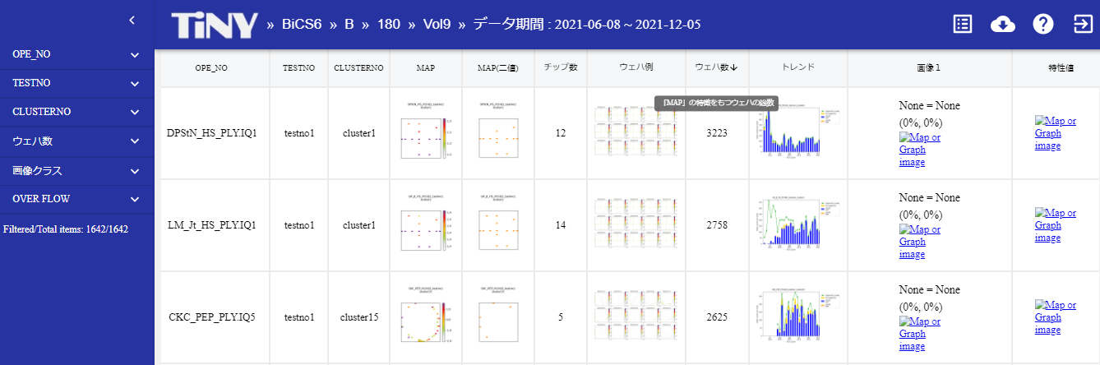
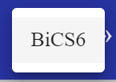
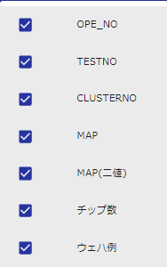
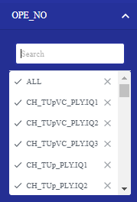
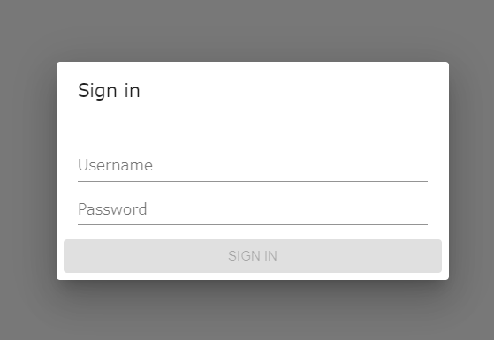
フェーズ２：WebUIの作成
旧TiNY(html)にはない機能を追加で実装
6
7
3
8
1
Notes:
２製品を（BiCS6）選択できるよう
５カラムの説明
Login 私たち問題
システム管理問題

Slide 9




フェーズ２：WebUIの作成
WebUIで表示できるためのフローチャート
１．ウザーから環境にURI Requestを送る
２．環境の中にDBからデータを取得
３．取ったデータをウザーブラウザに送る
４．ブラウザはデータを表示する
URL
データ 転送
(nginx)
データ 処理
(Guvicorn)
環境
Notes:
作ったために何か勉強した
ーTypeScript
ーDocker
TypescriptとかDockerとかのサイトで
初心者の手順を読んで、MapLaboコードの理解をして、
開発しました。
Phrase1 And p 2 the same thing is write sbout how to improve
Mention which one is added from HTML

Slide 10
まとめ
■できたところ
‐ データ処理入力はDBに変わった。
‐ レポートVol９までWebUIサバーでを使えてた
■できていないところ
‐ 自動で処理終わってから、WebUIのDBにデータを登録
‐ WebUIのデータのダウンロードモジュール
■Point to improve
‐ CI/CDにする（テスト、モジュールにする、デバッグ方法、構造）
‐ WebUIの見た目（使いやすくなる）
■難しいこと
‐ 他の人コードの理解できるのは難しかった
‐ WebUIの開発は能力がたりない
‐ MapLaboがない機能は調べる時間が多かった
‐ ウザー的にはどうやって使いやすいのは分からなかった
Notes:
概要 CI/CD (継続的インテグレーション/継続的デリバリー) とは、アプリケーション開発のステージに自動化を取り入れて、顧客にアプリケーションを提供する頻度を高める手法です。
Already talked
TiNY webUi
lack of knowledge about react redux typescript
Have to understand Maplabo for modify Tiny webUI
Learn new React library Material UI V4

Slide 12
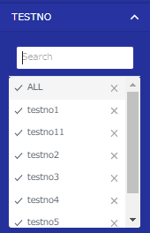
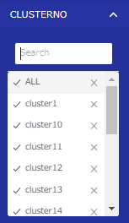
フェーズ２：WebUIの作成
旧TiNY(html)にはない機能を追加で実装
2
4
5
1
3.1
3.2
Notes:
Userから依頼があったこと
Ｄｅｐｌｏｙした、
ＰｒｏｘｙProblemがあったことを説明する
解決しました。
旧TiNY(html)にはない機能をMaplaboを参考に実装
4 no need to talk
Maplabo nai kinou setsumei suru
2 page ha Map labo to nakatta node,
Shirabete iremashita
Maplabo nai
ＨＴＭＬ
４、６、７
ＭＡＰＬＡＢＯ
４

Slide 13
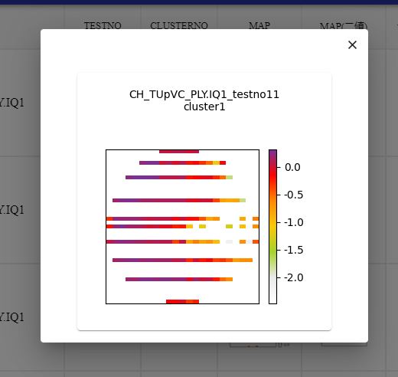
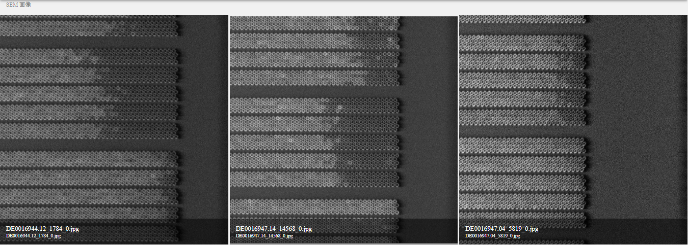
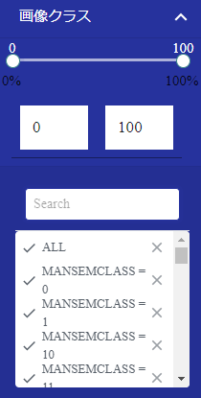
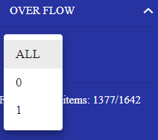

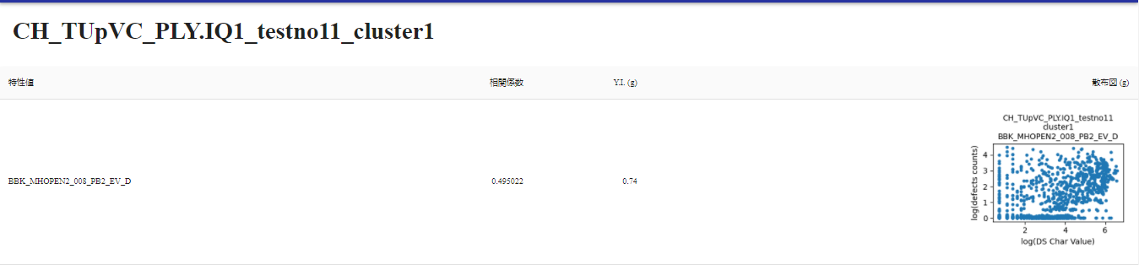
フェーズ２：WebUIの作成
ユーザ要求によりMapLaboにない機能も実装
1
3
2
4
3.1
3.3
3.4
3.2
5
Notes:
２製品を（BiCS6）選択できるよう
５カラムの説明

Slide 14
２．TiNYWebUIの作成
Ａ）Localで開発環境
Ｂ）ＭａｐｌａｂｏからＴｉＮＹに変わる
Ｃ）今のＨＴＭＬのデータを抽出する
Ｄ）サバーでＤｅｐｌｏｙする
Ｂ）ＭａｐｌａｂｏからＴｉＮＹに変わる
Ｍｏｄｕｌｅ ａ）ＵＲＩ ｂ）ＡｐｐＢａｒ ｃ）ＴａｂｌｅＤａｔａ ｄ）Ｆｉｌｔｅｒ e）Ｐａｇｅ２ Ｓｅｍ ｆ）Ｐａｇｅ２ Ｃｈａｒａ Ａｎｄ ｅｔｃ
Ｅａｃｈ Ｍｏｄｕｌｅ
１）計画 ２）Databaseの作成 ３）Backendの修正 ４）Frontendの修正
Ｄｒａｆｔ ただきだい

